Slide 1


Brief Trang Course Web Skill

Slide 2
Mục lục
1
Header
2
Body
3
Footer

Slide 3
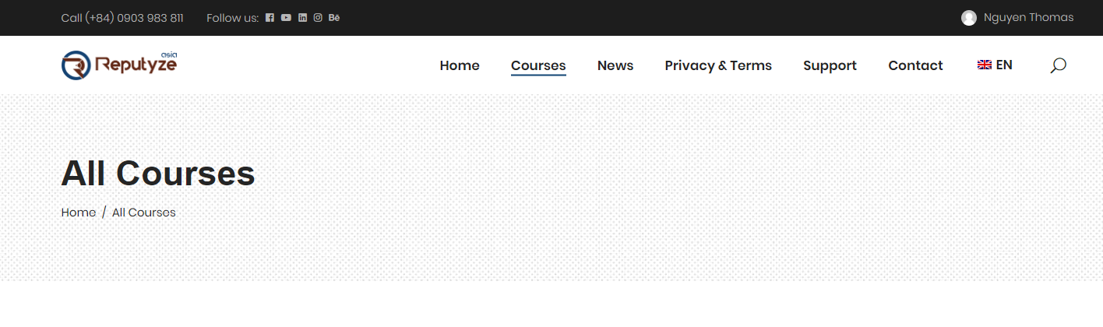
Header, thanh menu, banner – giữ nguyên

Slide 4
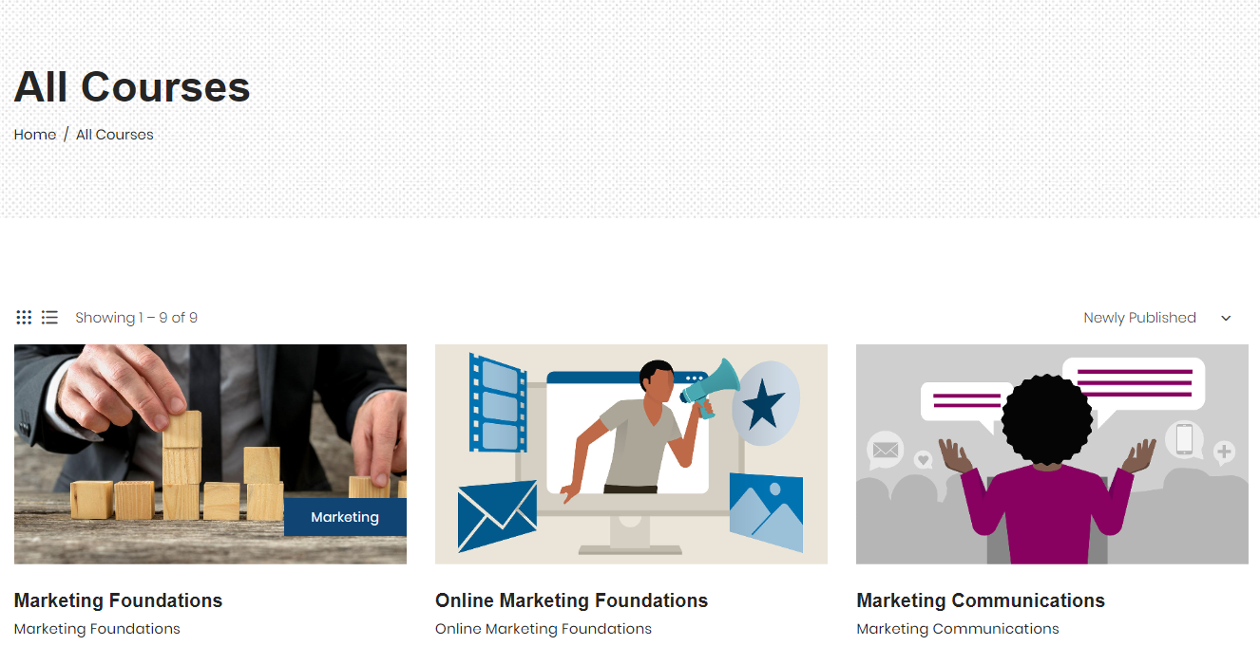
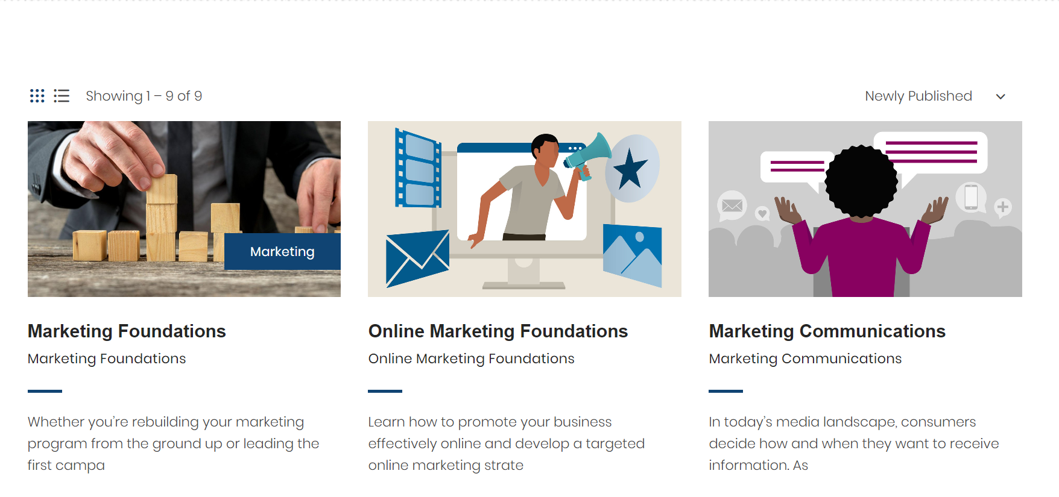


Body
Mới: Thêm 4 khung fillter dưới banner: All Course, Price, Teacher, Search
Cũ: không có khung fillter
Link Element: https://academist.qodeinteractive.com/courses-home/

Slide 5
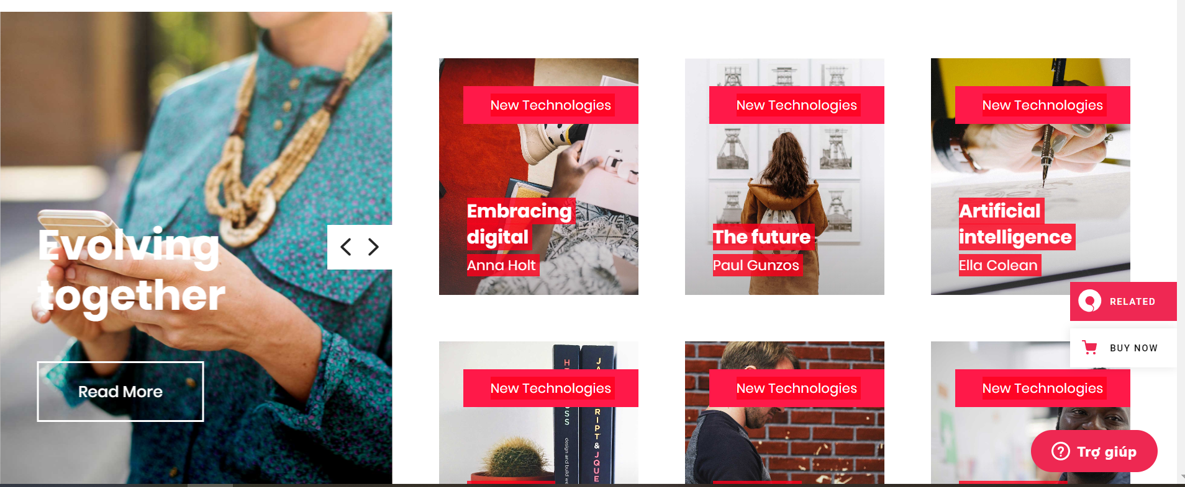
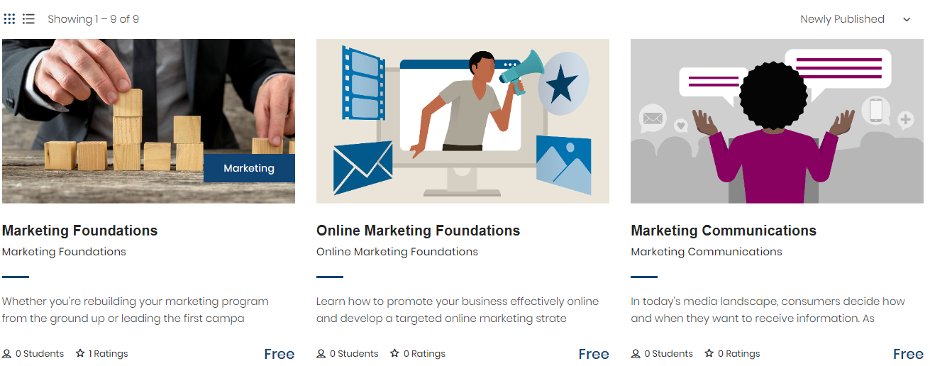
Body
Mới: Thêm testinominal “cảm nhận học viên” phía bên tay phải
Cũ: không có khung fillter
Link Element: https://academist.qodeinteractive.com/courses-divided/

Slide 6
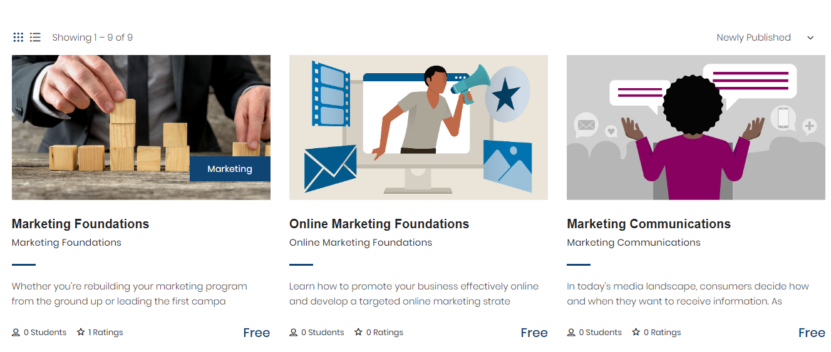



Body
Cũ: khóa học không phân chia theo chủ đề, chỉ thể hiên những khóa học hiện có
Mới: Phân chia khóa học theo chủ đề: Khóa học chủ đề
Data
Marketing
Skill
Link Element https://academist.qodeinteractive.com/courses-divided/

Slide 7
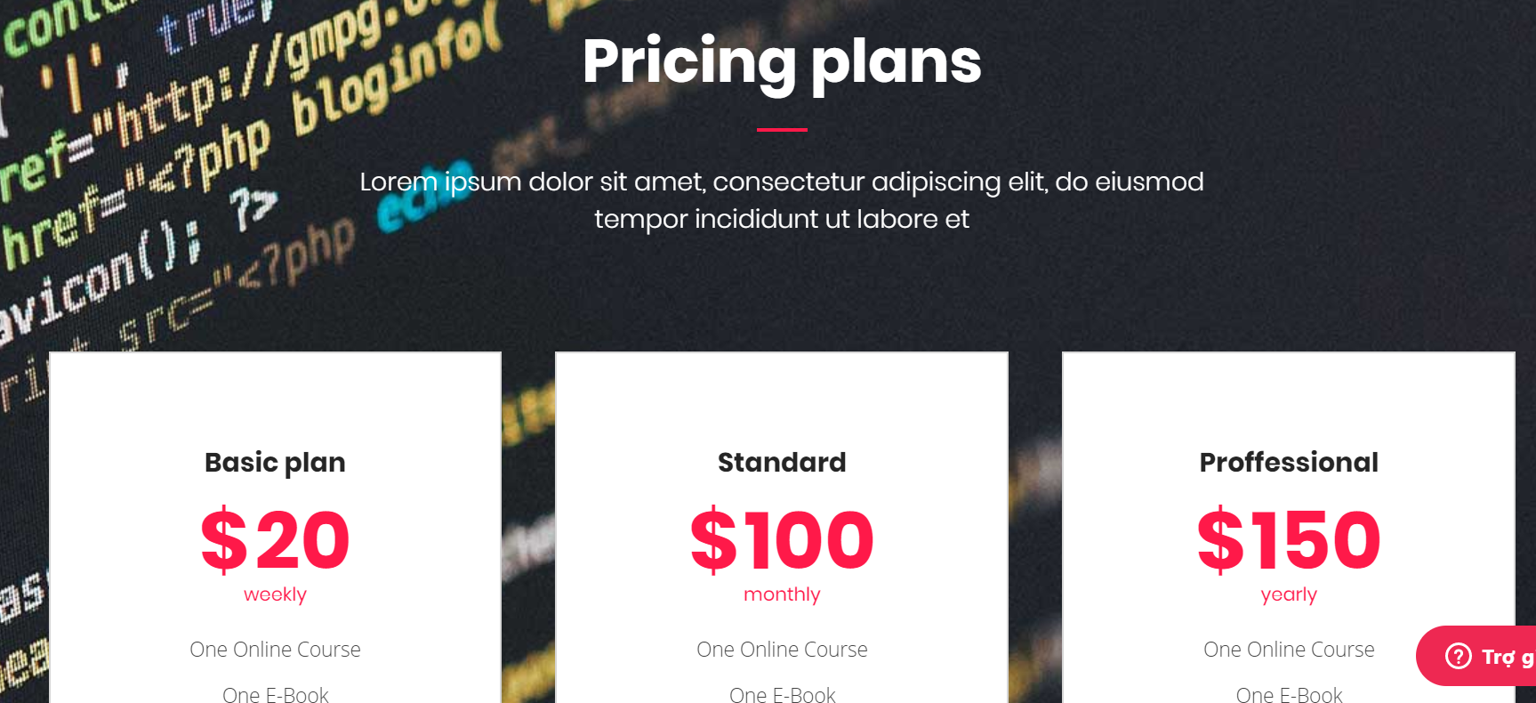
Body
Skill
Mới:Thêm phần “Tài Liệu Học Tập” dưới các khóa học
Tài liệu học tập
Link Element https://academist.qodeinteractive.com/courses-home/

Slide 8
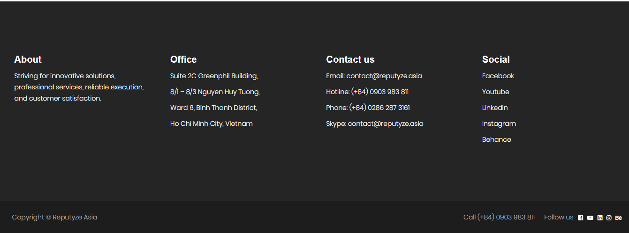
Footer
Giữ nguyên bản cũ, thêm Thêm mục Support => dẫn link sang trang Support

